Slide 1
The Multilayer Capacitated Survivable IP Network Design Problem: valid inequalities and Branch-and-Cut

Slide 2
1. Giới thiệu
Trong những năm qua , mạng viễn thông đã phát triển nhanh với những tiến bộ của công nghệ quang học và sự bung nổ của Internet .
Để kiểm soát các mạng quang học người ta sử dụng giao thức IP cho năng động , có thể dự phòng và khôi phục các lightpaths

Slide 3
1. Giới thiệu
Các mạng quang học bao gồm nhiều thiết bị chuyển mạch kết nối với nhau thông qua các liên kết quang học.
Các IP và mạng quang giao tiếp thông qua giao diện điều khiển logical.
Mạng quang cung cấp kết nối cơ bản point-to-point giữa các routers ở dạng các lightpaths băng thông cố định
Những lightpaths xác định cấu trúc mạng IP

Slide 4
1. Giới thiệu
Mỗi router trong mạng IP kết nối ít nhất với một trong những thiết bị chuyển mạch quang
Mỗi liên kết giữa 2 router trong mạng IP tương ứng với một đường quang giữa 2 thiết bị chuyển mạch.
Hình 1 cho thấy một mạng IP-over-optical

Slide 5
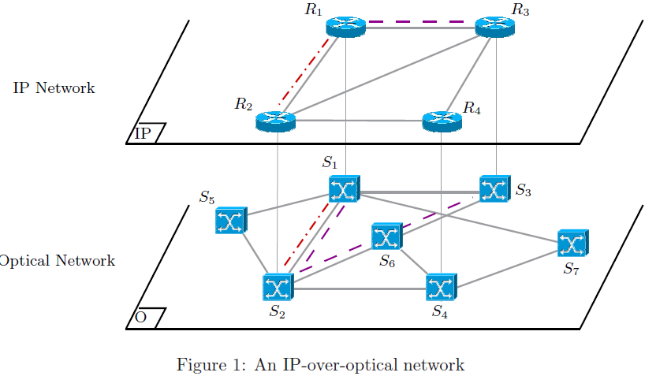
Một số quy tắc đặt tên biến

Slide 6
1. Giới thiệu
Mạng IP có 4 router R1, …, R4,
Mạng quang có 7 thiết bị chuyển mạch S1, …, S7
Chỉ có các thiết bị chuyển mạch S1,… ,S4 giao tiếp với một router thông qua giao diện optical-IP.
Chúng ta sẽ xem xét tính chịu lỗi của mạng
Giả sử liên kết R1 - R2 ứng với đường S1 - S2; liên kết R1 – R3 ứng với đương S1 – S2 – S6 –S3. Nếu liên kết S1- S2 lỗi thì R1-R2 và R1-R3 sẽ bị mất nên R1 ko được liên kết với phần còn lại.
-> Mạng ko có tính chịu lỗi

Slide 7
1. Giới thiệu
Trong bài báo này ngoài việc xem xét đến khả năng chịu lỗi ta còn quan tâm đến dung lượng vận chuyển trên mạng IP.
Bài báo sẽ phát triển thuật toán gọi là Branch-and-cut.

Slide 8
1. Giới thiệu
Một số định nghĩa và kí hiệu:
Một đồ thị G=(V,E) với V là tập hợp các nút các cạnh của G
Nếu e ∈ E là một cạnh nối 2 nút u, v ta viết e = uv để biểu diễn e
D=(V,A) là đồ thị liên quan đến G . Mỗi cạnh e=uv ∈ E được thay thế bằng 2 cung (u,v) và (v,u) tương ứng từ u đến v và từ v đến u

Slide 9
1. Giới thiệu
Mỗi tập canh F ⊆ E ứng với tập hợp cung ⊆A
Với F ⊆ E ta viết G\F biêu thị đồ thị con thu được bằng cách loại bỏ các cạnh của F và D\ là đồ thị thu được từ D bằng cách loại bỏ các cung của
Trong cả bài báo coi G=(V, E) là đồ thị vô hướng
Với W ⊆ V , δ_{G} (W) là tập hợp các cạnh của G có đúng 1 nút trong W.

Slide 10
1. Giới thiệu
Bộ cạnh δ_{G} (W) được gọi là cut
Cho một vector x ∈ R^{E} va F ⊆ E , ta có
Trong cả bài báo , cho 1 mang IP-over-optical ,giả sử mỗi router IP tương ứng đúng với một bộ chuyển đổi
Đại diện cho 1 mạng IP-over-optical là 2 đồ thị G1=(V1,E1) và G2=(V2,E2) ứng với mạng IP và mạng quang

Slide 11
1. Giới thiệu
Các nút của G1(resp. G2) tương ứng với các lớp router IP (resp.the optical swiches) và các cạnh đại diện các liên kết có thể giữa các router IP(resp.swiches)
Mỗi nút v_{i} ∈ V1 liên kết với một nút w_{i} ∈ V2
Với cạnh f ∈ E1, Pf biểu diễn một đường trong G2 ứng với f.

Slide 12
2. The Multilayer Capacitated Survivable IP Network Design Problem
The Multilayer Capacitated Survivable IP Network Design Problem(MSIPND problem) được giới thiệu bởi Borne bao gồm việc tìm kiếm tập hợp các liên kết được cài đặt trong mạng IP để nếu lỗi xảy ra trong một liên kết quang học, mạng IP thu được bằng cách loại bỏ các cạnh tương ứng vẫn được kết nối.

Slide 13
2. The Multilayer Capacitated Survivable IP Network Design Problem
Mỗi liên kết trên mạng IP có thể cài đặt dung lượng 2.5 Gbits hoặc 10 Gbits và dung lượng truyền được từ R1 đến R2 bằng từ R2 đên R1

Slide 14
2. The Multilayer Capacitated Survivable IP Network Design Problem
Trong bài báo này, chúng ta hãy xem xét một mô hình thực tế, trong đó người ta cần tính chi phí tối thiểu để lắp đặt mạng IP của khách hàng, để tất cả các nhu cầu có thể được bảo đảm khi lỗi xảy ra ở một liên kết nào đó.
Chính xác hơn, là xem xét lớp phủ mô hình mà mỗi một mạng IP và mạng quang có quyền kiểm soát và định tuyến cơ chế

Slide 15
2. The Multilayer Capacitated Survivable IP Network Design Problem
Bài báo sẽ xem xét 2 biến thể của vấn đề MCSIPND là multiple MCSIPND cho phép nhiều thiết bị và simple MCSIPND nơi chỉ có một thiết bị duy nhất có được nạp giữa 2 router

Slide 16

3.Xây dựng nút-cung
Với một cạnh e của đồ G2=(V2,E2) ứng với mạng quang học, F_{e} là tập hợp các cạnh trong mạng IP có thể bị ảnh hưởng bởi lỗi ở e .
F_{e}={ f ∈ E1| e ∈ P_{f} }
K là tập hợp khách hàng
Với mỗi k ∈ K, o_{k} là nguồn, d_{k} là điểm đến, w_{k} là nhu cầu

Slide 17
3.Xây dựng nút-cung
Có µ₁= 2.5 Gbit/s
µ₂= 10 Gbit/s
Với mỗi ij ∈ E1, c^{l}_{ij} là chi phí lắp đặt µ^{l} trên ij (l=1,2)
Vấn đề MCSIPND_{m} gồm việc tìm kiếm chi phí tối thiểu trên đồ thị con H của G1 cho mỗi cạnh e ∈ E2, đồ thị thu được từ H bằng cách loại bỏ các cạnh của F_{e} có đủ khả năng bảo đảm mạng hoat động bình thường với các cạnh còn lại

Slide 18
3.Xây dựng nút-cung
Để xây dựng cung-nút cho vấn đề MCSIPND, ta biểu diễn f^{k,e}_{uv} cho cung (u,v) ∈ A1, một cạnh e ∈E2 và một khách hàng k ∈ K
Với một cạnh uv ∈ E1, x^{l}_{uv} là số các µ^{l} trên uv
Do đó vấn đề MSCIPND tương đương với các điều sau

Slide 19
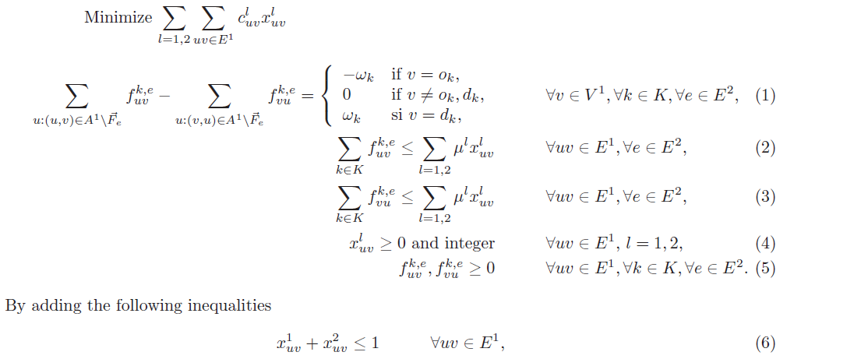
3.Xây dựng nút-cung

Slide 20
Phần 2
4. Hình thành đường
5.Sinh cột
6. Các bất đẳng thức và khía cạnh bổ trợ
7.Thuật toán rẽ nhánh và cắt, rẽ nhánh và cắt giá cả
8. Kết quả tính toán

Slide 21
4. Hình thành đường
Chú thích
Bất đăng thức ràng buộc

Slide 22

Chú Thích
Cạnh uv của đồ thị IP
Số lượng thiết bị lọai l trang bị cho uv
Đồ thị có hướng IP sau khi bỏ cạnh ảnh hưởng bởi e
Tập đường đi đáp ứng yêu cầu k của
Lưu lượng đi qua một con đường P nào đó của

Slide 23
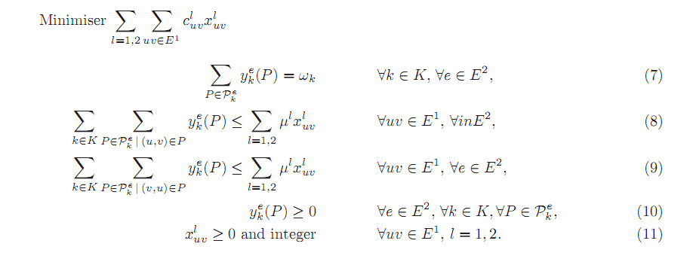
Bất Đẳng Thức ràng buộc

Slide 24
Bất Đẳng Thức ràng buộc
(tiếp)
(7): Tổng lưu lượng đi qua mỗi con đường đáp ứng nhu cầu k phải đáp ứng lưu lượng yêu cầu của k
(8),(9): Tổng các lưu lượng của các k đi qua mỗi con đường phải nhỏ hơn khả năng cung cấp của thiết bị
(10)(11): điều kiện tầm thường

Slide 25
5. Sinh cột
Phương pháp được sử dụng để làm những bài toán con tuyến tính nhẹ nhàng của bài toán gốc MCSIPND→ tối ưu hoá cục bộ
Ý tưởng: tìm lời giải cho một phần nhỏ của đồ thị, gọi là lời giải cho một phần bài toán gốc
Dùng “vấn đề giá cả” để bổ sung các đỉnh khác của đồ thị gốc nếu sư thêm vào giúp giảm giá cả. Nếu không thể tìm thêm, phần được tối ưu hoá cục bộ và phần còn lại của đồ thị là lời giải cho bài toán gốc.

Slide 26
6. Các bất đẳng thức và khía cạnh bổ trợ
Chú thích
Bất đảng thức yêu cầu và cắt bỏ
Định lý

Slide 27

Chú thích
Tập yêu cầu có nguồn là một đỉnh thuộc W là tập con nào đó của V:
Tương tự:
Tập cạnh trong số các cạnh còn lại của G sau khi xoá các cạnh bị ảnh hưởng bởi e nếu sập, mà có đúng một đỉnh thuộc W
Đồ thị con H sinh từ tập đỉnh W được gọi là F-kết nối nếu H\F_{e} liên thông

Slide 28
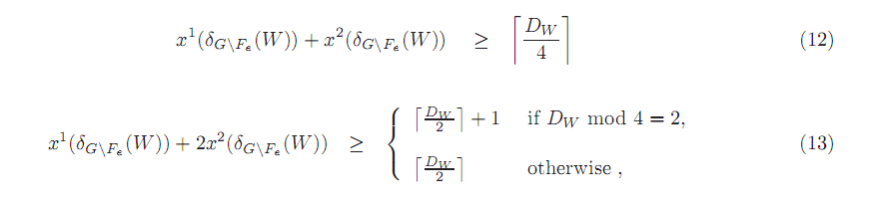

Bất đảng thức yêu cầu và cắt bỏ

Slide 29
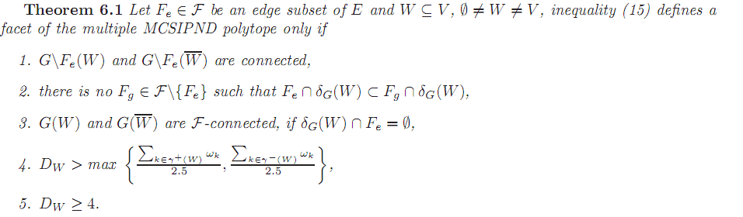
Định lý
Định lý 1:

Slide 30
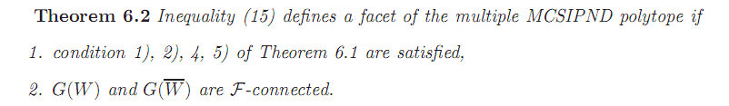
Định lý
Định lý 2:

Slide 31
7.Thuật toán rẽ nhánh và cắt, rẽ nhánh và cắt giá cả
Là những thuật toán duyệt qua các lời giải
Khi kết hợp với các bất đẳng thức và định lý nói trên thì nếu thoả mãn, ta sẽ tìm được lời giải tối ]u cho bài toán

Slide 32
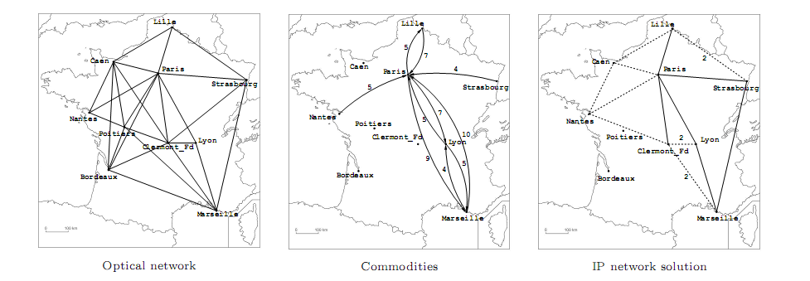
8. Kết quả tính toán

